Slide 1
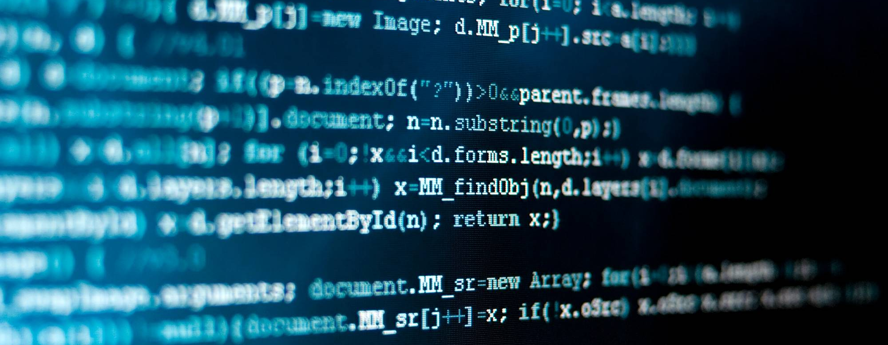
Cross-site scripting (XSS)
Notes:
Radionica

Slide 2
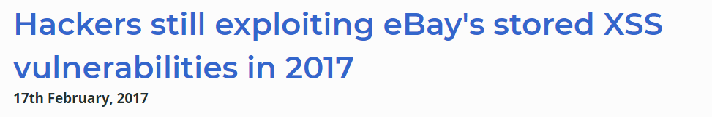
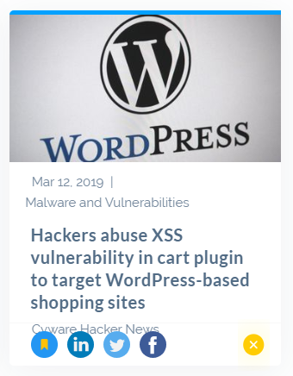

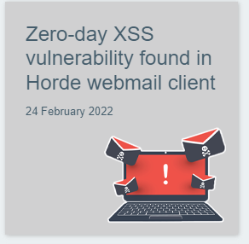
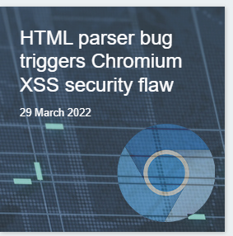
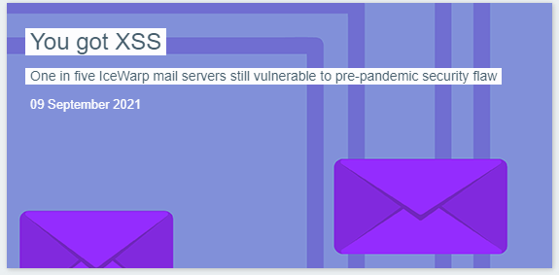
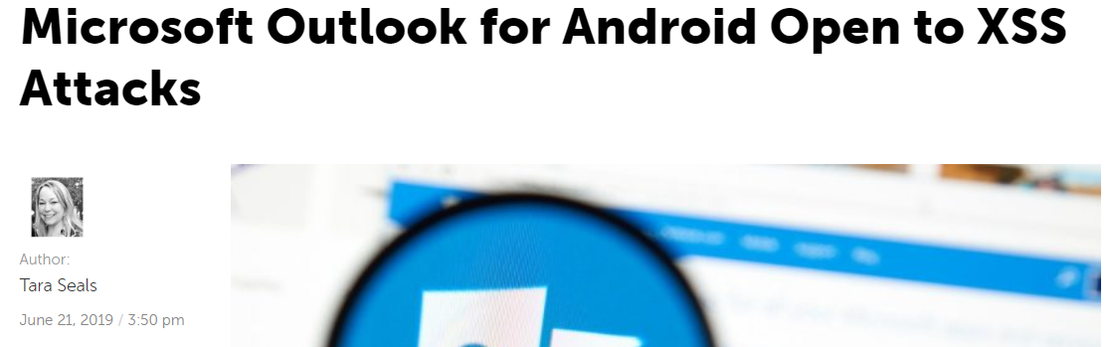
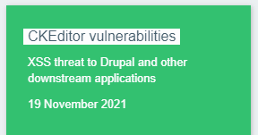
Notes:
https://cyware.com/news/hackers-abuse-xss-vulnerability-in-cart-plugin-to-target-wordpress-based-shopping-sites-ff4b4019

Slide 3
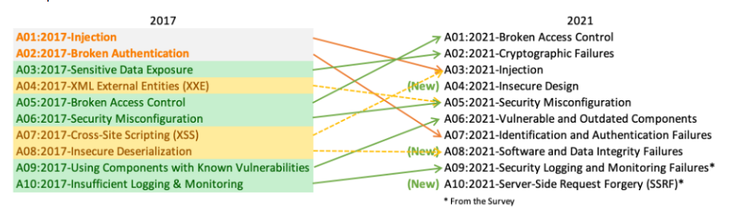

https://owasp.org/www-project-top-ten/

Slide 4
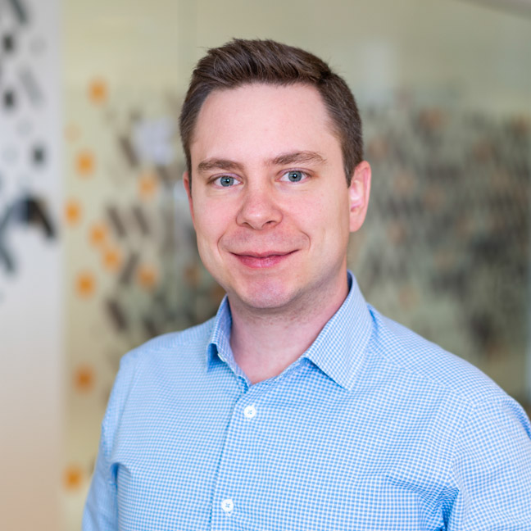
Da se upoznamo
Milan Starčević
Principal Consultant
U Zuhlke-u od 2013.
Web aplikacije, arhitektura, razvoj sigurnog softvera, vođenje tima
Prethodno radio u firmama Modern Office i Institutu Mihajlo Pupin

Slide 5
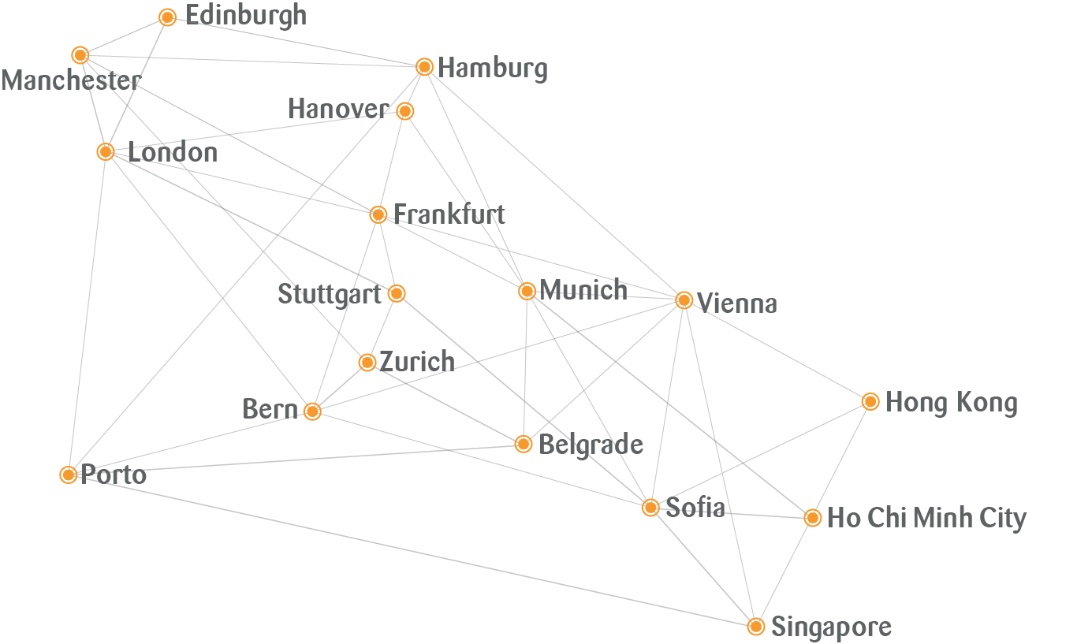




Ko smo mi
Zühlke Group
Osnovani 1968 u Švajcarskoj
17 kancelarija u 10 zemalja
1600 zaposlenih širom sveta
10 000 projekata za različite industrije
ISO sertifikacije: 9001, 13485, 27001

Slide 6
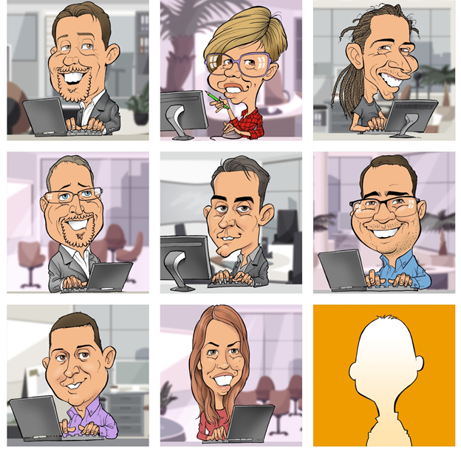
Ko smo mi
Zuhlke Engineering d.o.o.
Osnovana oktobra 2013.
Trenutno 150+ inženjera
5 odeljenja - .NET, Java, Embedded, DevOps, PM
Ulaganje u profesionalni razvoj
Plaćena praksa (povremeno)
Nastavak kao junior inženjer

Slide 7
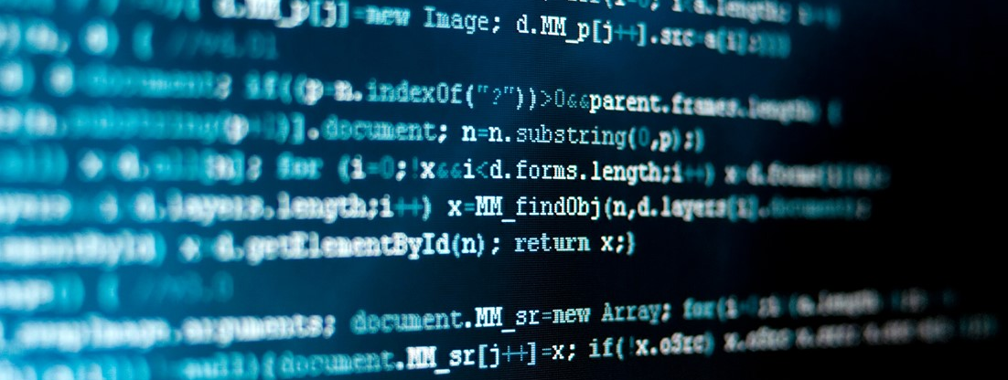
Osnove XSS ranjivosti

Slide 8
Upozorenje
Nemojte da pokušavate ove napade na javnim serverima.
Prikazane metode za narušavanje informacione sigurnosti su protivzakonite kada se izvršavaju na sistemima koji nisu u vašoj kontroli.
Svaka eventualna aktivnost koja koristi ove metode je isključiva odgovornost te osobe.

Slide 9
XSS
Ranjivost postoji u aplikacijama koje prikazuju podatke poslate od strane korisnika bez pravilne validacije tog sadržaja.
XSS je napad na pretraživač korisnika - ne na server.

Slide 10




XSS
1. Napadač šalje zlonamerni JavaScript kod
Mallory
2. Žrtva posećuje stranu sa zlonamernim script kodom
Server
3. Zlonamerni kod se izvršava u pretraživaču
Pretraživač
Alice

Slide 11
XSS vrste
XSS napade možemo podeliti na osnovu toga odakle zlonamerni kod dolazi:
Uskladišteni XSS (perzistentni)
Reflektovani XSS (ne-perzistentni)
Server-side
Client-side

Slide 12
Uskladišteni XSS
Postoji kada se korisnikov unos skladišti u bazi podataka, obično kroz element unosa na stranici. Primer
forum unos
komentar na proizvod
nickname
JavaScript kod je uskladišten i važi za sve korisnike

Slide 13

2. Server skladišti script kod
1. Napadač šalje zlonamerni JavaScript kod
Database
Mallory
3. Žrtva otvara stranu sa zlonamernim script kodom
Website
4. Zlonamerni kod se izvršava u pretraživaču
Pretraživač
Alice

Slide 14
Posledice
Confidentiality
(Poverljivost)
Availability
(Dostupnost)
Integrity
(Integritet)

Slide 15
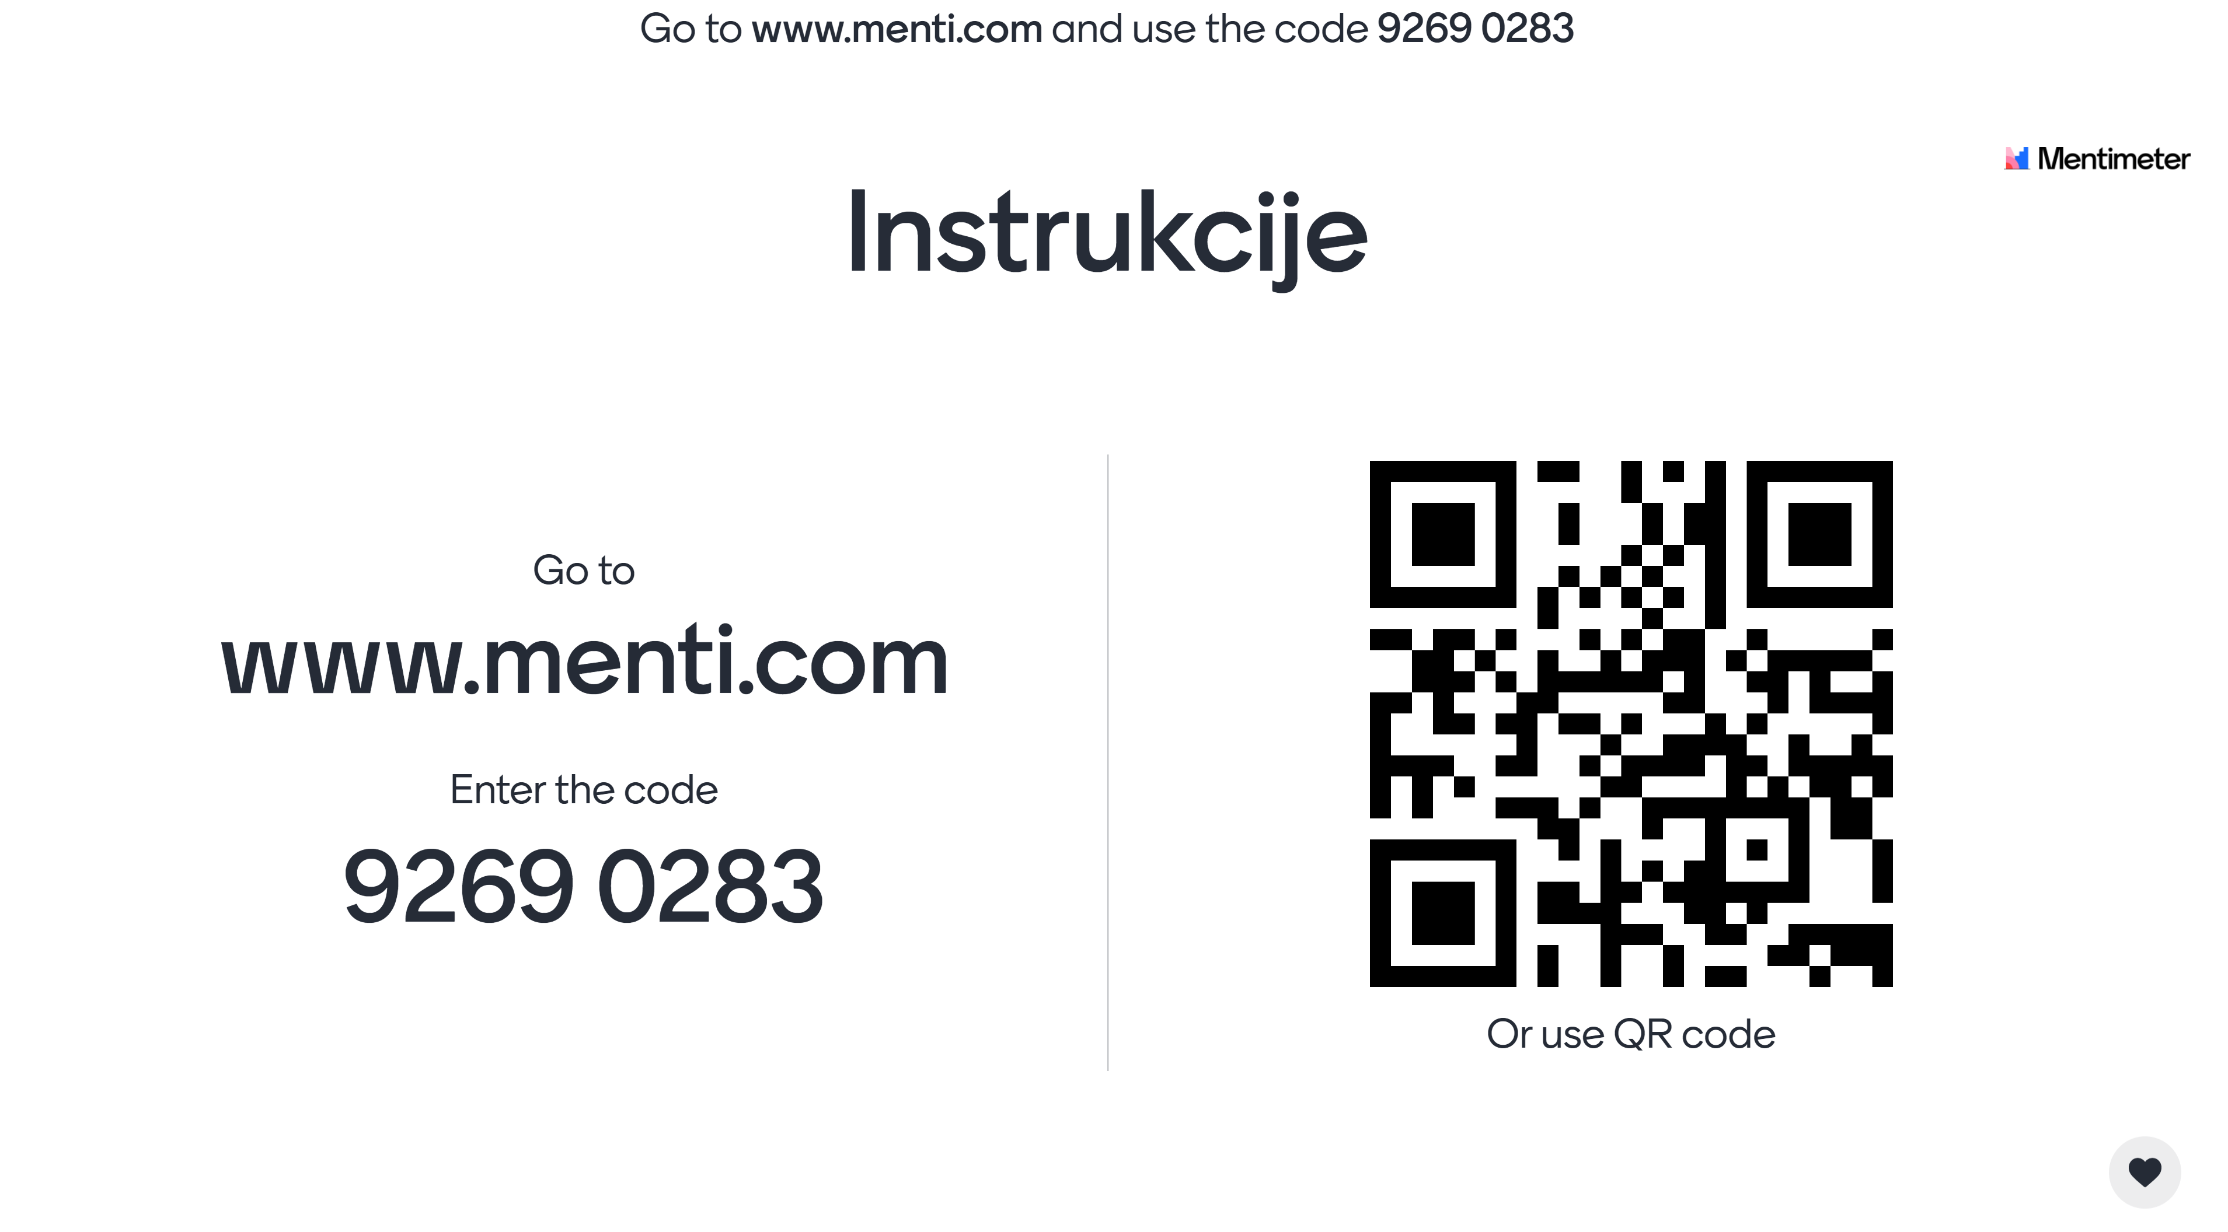

Slide 16
Kako narušiti sigurnost sistema pomoću XSSa?
Poverljivost
Slanje podataka sa stranice sajta na server napadača
Integritet
Izmena podataka na stranici sa korisnikovim privilegijama
Krađa sesije (slanje cookie napadaču)
Eskalacije privilegija (administrator, direktor firme, državni zvaničnik...)
Reputacija
Ubacivanje neprikladnih sadržaja na web sajt (“website defacement”)

Slide 17

Osnove HTTP protokola, HTMLa i JavaScripta

Slide 19
Server sesija
Server sesija korisnika se uspostavlja posle autentifikacije (logina)
završava se nakon logouta
Sesija označava da je korisnikova autentifikacija trenutno važeća
Sesija je identifikator korisnika
Notes:
Objasniti kako cookie radi

Slide 20
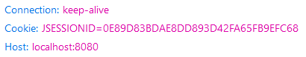
Server sesija
Sesija se obično identifikuje pomoću cookie-ja. Cookie se šalje sa svakim HTTP zahtevom.
Notes:
Objasniti kako cookie radi

Slide 21
HTML
XML deklarativni jezik, koji definiše strukturu i izgled web stranice
HTML elementi i atributi daju instrukcije pretraživaču kako da prikaže stranicu
<img src=“llama.jpg” />

Slide 22
JavaScript
Programski jezik koji omogućava dinamičko menjanje HTML stranice
Izvršava se u pretraživaču korisnika
<script>
document.getElementById(‘myElementId’).getAttribute(‘src’)
</script>

Slide 23
REST zahtevi
Obični HTTP zahtev koji menja neke podatke na serveru
POST → kreira podatak na serveru
GET → vraća podatak sa servera
U JavaScriptu se izvršavaju pomoću fetch funkcije

Slide 24
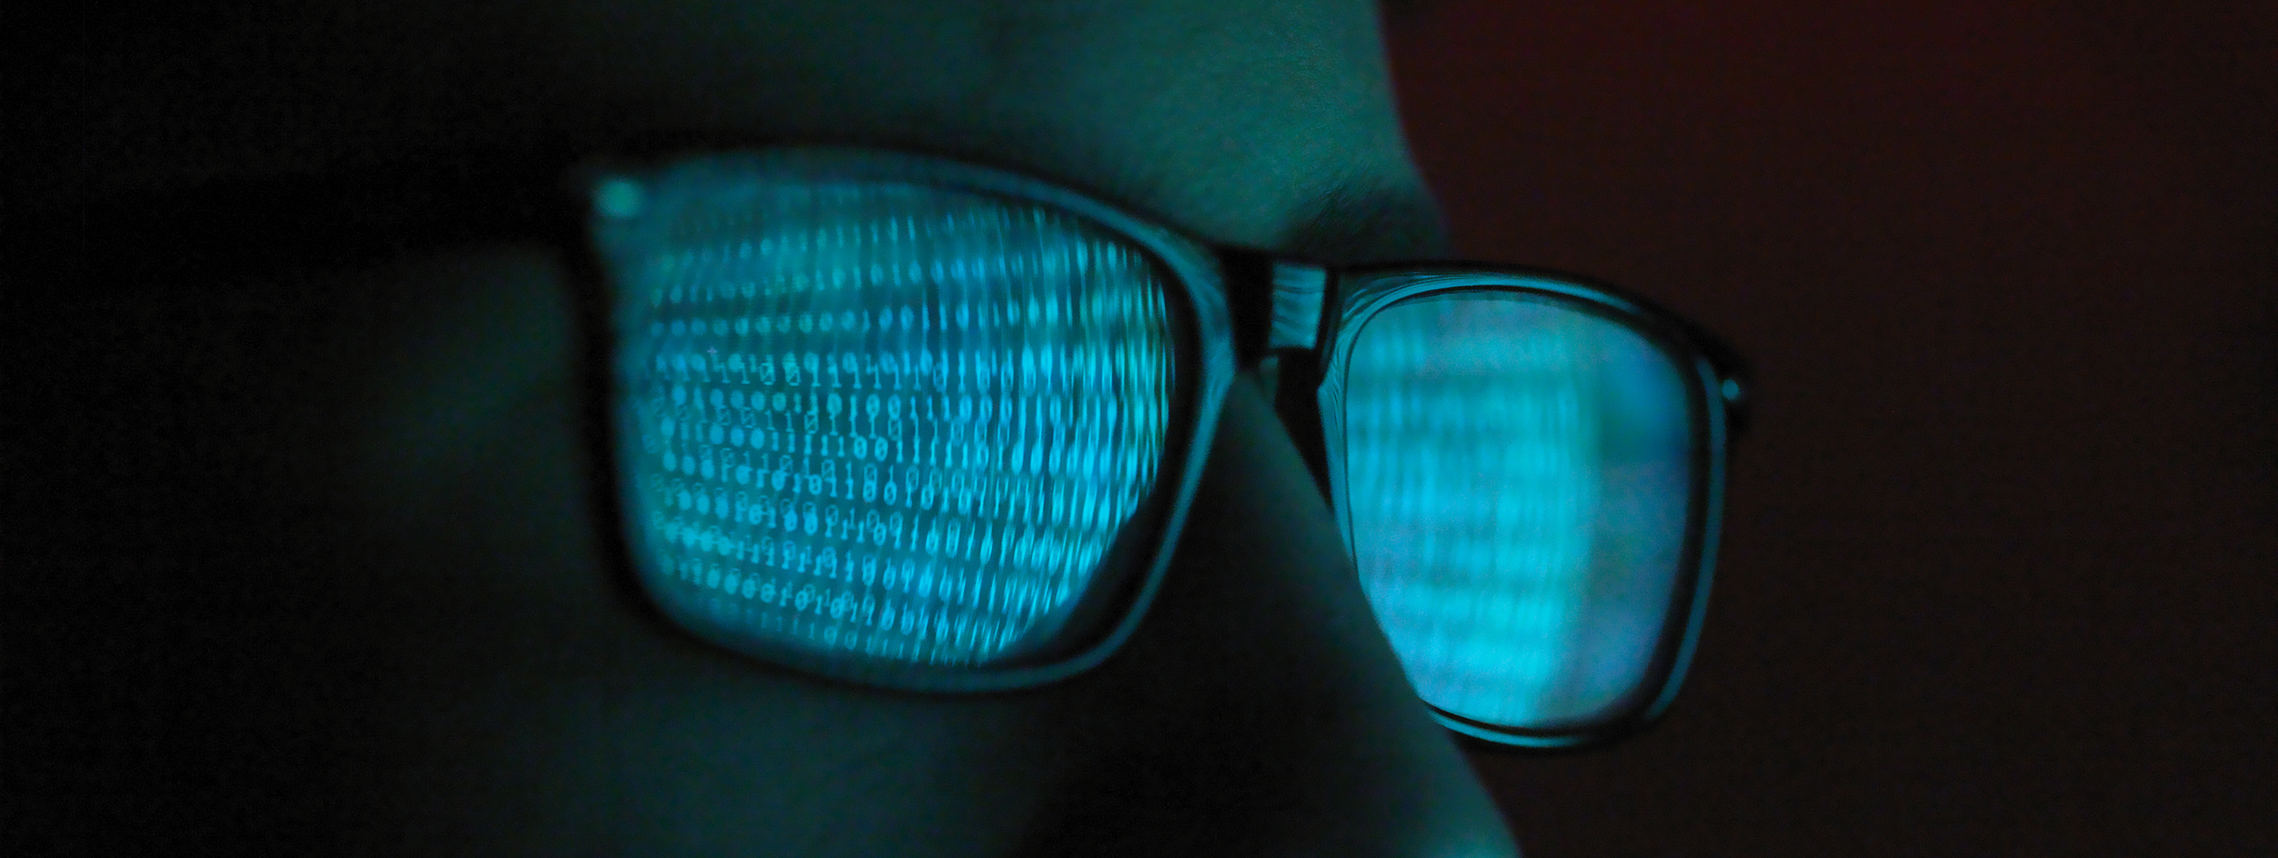
Primer napada

Slide 25
Instrukcije
git clone https://github.com/MilanStarcevic/Open-IT.git
Otvorite folder VisageBook u IntelliJ IDEA
Ova prezentacija se nalazi u ovom GitHub repozitorijumu (.pptx)

Slide 26






Scena zločina
Aleks Korisnik
Bilja Haker
VisageBook
socijalna mreža
Dragica Drugarica
Server za
skladištenje
https://securitydemo-server.azurewebsites.net/cookiestealer
Žule Developer

Slide 27
Demonstracija

Slide 28

Zaštita od napada

Slide 29
Zaštita
Whitelist: Dozvoliti samo sigurne karaktere kao unos korisnika
Blacklist: Zabranimo nesigurne karaktera (na primer < i >)
Sanitizacija: Korišćenje sigurnih alata za ispisivanje sadržaja iz frameworka

Slide 30
Sanitizacija
Sanitizacija se uvek radi nad izlaznim podacima
Koristiti samo postojeće biblioteke za sanitizaciju
Nikada ne kreirajte svoje sanitizere!
Izuzetno je kompleksno kreirati sanitizere
Cheatsheat za različite napade: https://owasp.org/www-community/xss-filter-evasion-cheatsheet
Sanitizeri:
JAVA: HtmlUtils.htmlEscape
.NET: System.Web.Security.AntiXss.AntiXssEncoder
<img src="x" onerror="alert('xss')">
<IMG SRC="/" onerror="alert(String.fromCharCode(88,83,83))"></img>
<img src=x onerror="&#0000106&#0000097&#0000118&#0000097&#0000115&#0000099&#0000114&#0000105&#0000112&#0000116&#0000058&#0000097&#0000108&#0000101&#0000114&#0000116&#0000040&#0000039&#0000088&#0000083&#0000083&#0000039&#0000041">
Notes:
DEMONSTRIRATI

Slide 31
Sanitizacija kroz framework
JavaScript, na HTML Element DOM objektu, koristiti atribut
textContent umesto innerHTML
Thymeleaf, na HTML elementu, koristiti atribut
th:text umesto th:utext (unescaped text)
Angular/React automatski sanitiziju sve outpute
Sanitizer mora eksplicitno da se zaobiđe sa nekoliko linija koda

Slide 32

Popravka ranjivosti

Slide 33


Pitanja i pokloni
Notes:
$19.50

Slide 34
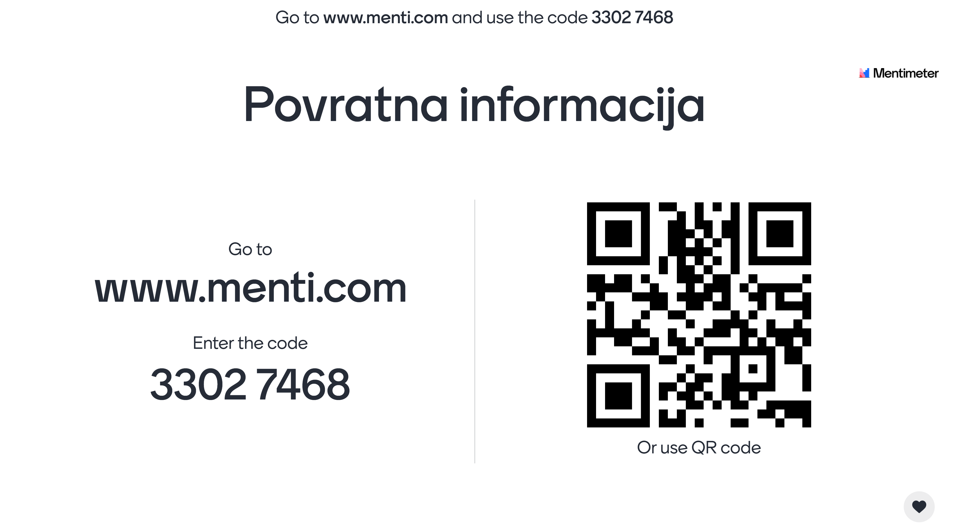
Sugestije, žalbe i pohvale

